Slide 1
Nujnost celovitega pristopa in ustreznih izhodišč
Javni posvet svetlobno onesnaževanje, 14. sep. 2023
Aleš Šubic
Iniciativa za ureditev problematike javne razsvetljave

Slide 2
KAJ TOČNO JE PROBLEM?
Artificial Light at Night (ALAN)
-->
Artificial Lighting
Ne samo svetlobno onesnaževanje in ne samo ponoči (tudi npr. drogovi razsvetljave, estetika prostora, urbanizacija …)
Potreben je celovitejši pristop!

Slide 3
Ne samo
svetlobno onesnaževanje,
ampak tudi
vizualna degradacija krajine in naselij
(ne samo s svetlobo, ampak tudi z opremo za razsvetljavo)

Slide 4
KAJ JE SVETLOBNO ONESNAŽE(VA)NJE?
Pretirana ali napačna uporaba umetne svetl.
Merljivi negativni vplivi umetne svetlobe na zvezdno nebo, ekosisteme, zdravje in počutje ljudi, porabo energije,
vizualna degradacija naravne in kulturne dediščine …
-->
Vsaka umetna svetloba, ki se širi v zunanjem prostoru, predstavlja onesnaženje, ne glede na uporabnost, vir, čas uporabe, jakost, barvo, porabo energije …

Slide 5
Privzeta izbira bi morala biti, da se NE OSVETLJUJE in je treba podati utemeljitev, zakaj je osvetlitev potrebna,
namesto da je treba iskati razloge, zakaj se na določeni lokaciji ne sme osvetljevati.

Slide 6
Kompetence in aktivnosti
Podrobno poznavanje situacije v Sloveniji in delih drugih držav
‚Promotor‘ nujnosti celovitega upoštevanja vplivov na okolje in prostor, na nacionalni in mednarodni ravni
Izkušnje z racionalizacijo problematičnih projektov na lokalni ravni vključno z osveščanjem lokalnih oblasti in splošne javnosti
Vodja občinske komisije za revizijo javne razsvetljave
Vodja Odbora za omejevanje negativnih učinkov razsvetljave pri Slovenskem društvu za razsvetljavo
Član delovne skupine za noveliranje Uredbe o mejnih vrednostih svetlobnega onesnaževanja okolja pri MOP
Aktiven udeleženec mednarodnih razprav in dogodkov v zadnjih nekaj letih
Glavno področje ukvarjanja: javna razsvetljava na neurbanih območjih

Slide 7
Ceste niso samo infrastrukturni objekti, ampak predstavljajo del odprtega javnega prostora v krajih in njihovi neposredni bližini ali pa potekajo skozi izjemna krajinska prizorišča, zato bi morala njihova umeščenost v prostor biti posebej presojana, njihova podoba pa bi morala skozi načrtovanje/projektiranje odražati oblikovalski vidik, v katerem bi bil ustrezno upoštevan prometno-tehnični vidik. Zdaj se zdi in je to pravzaprav dejstvo, da oblikovanja cestnega prostora ni, upoštevani so samo prometno-tehnični ukrepi skozi trdo inženirsko roko, brez kakršnegakoli posluha za obstoječe stanje v prostoru.
(doc. Darja Matjašec, Biotehniška fakulteta, Krajinska arhitektura)

Slide 8
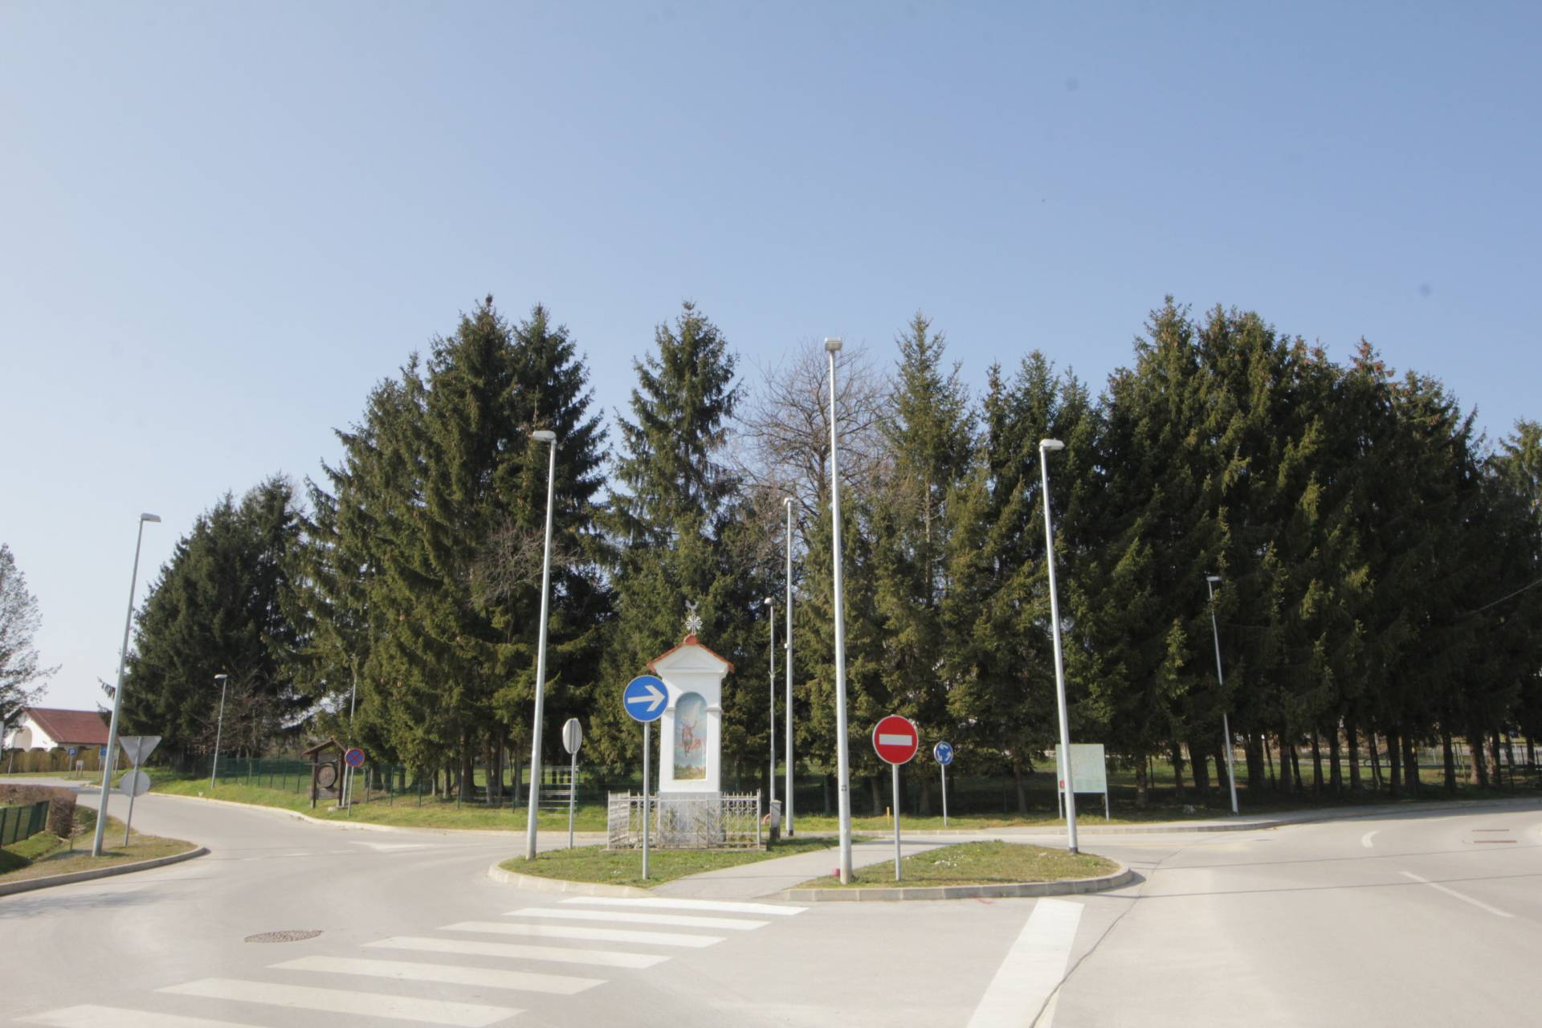
Prevlada razsvetljave nad svetom in svetim

Slide 9
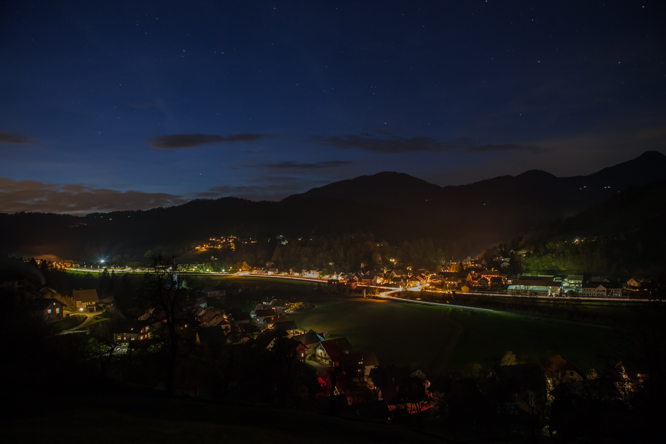
Kje so meje?
Se bomo obnašali kot ABSOLUTNI GOSPODARJI Zemlje ali si bomo vzeli SAMO KAR NUJNO RABIMO?

Slide 10
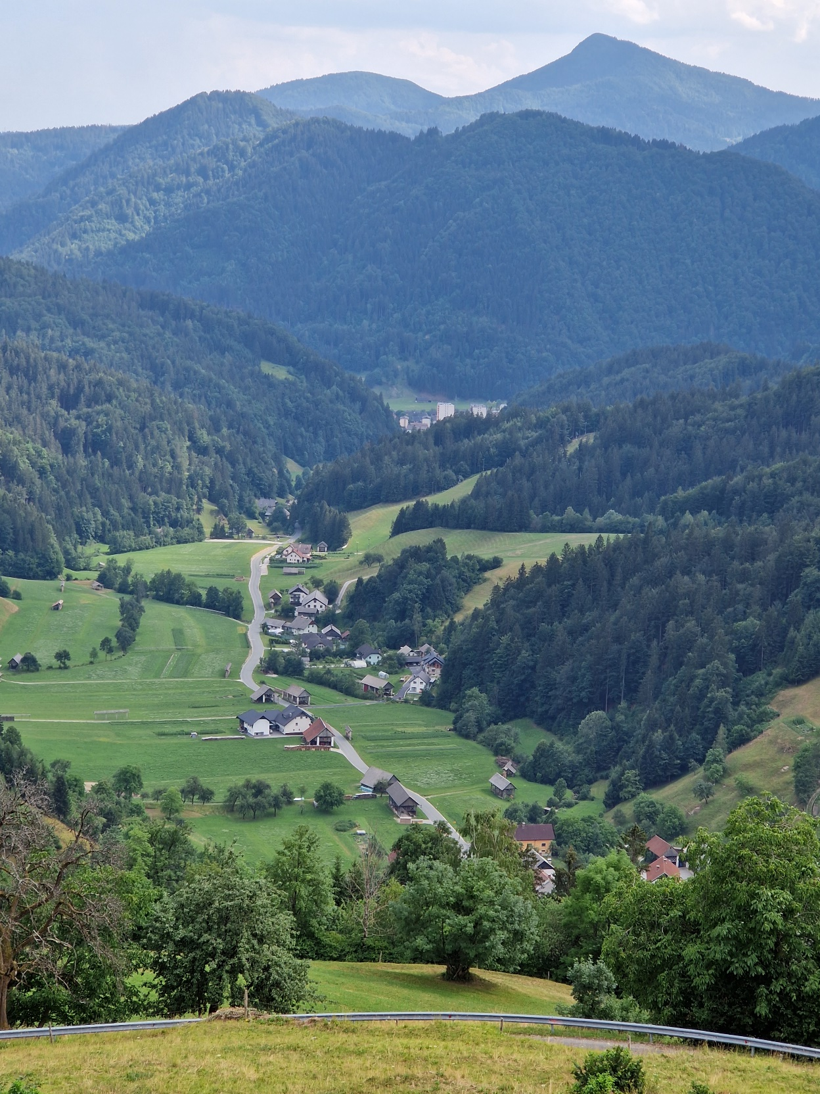
Kaj je tukaj sprejemljivo?
In kaj vsiljuje sistem?

Slide 11
Primer: Rudno v Selški dolini
Stranska dolina na podeželju, 1 km dolga trasa, formalno večina izven naselja, dejansko gre za razpršeno naselje ob regionalni cesti III. reda
DRSI je projektiral osvetlitev v skladu s standardom EN 13201, projekt pa je glede na običajne projekte zelo racionaliziran
  Samo pločnik, 5 m svetilke, spodaj samo 11 lx, P6, CCT 3000 K
  Še vedno gre za hudo degradacijo prostora, linija 37 svetilk z razmikom 27 m ne sodi v ta prostor
  Še vedno se proda enako število svetlik!
  Pripombe, tudi krajinske arhitektke, da projekt krajinsko ni ustrezen, je DRSI zavrnil z mnenjem, da je po njihovem mnenju ustrezen !?
  DRSI ni pripravljen postaviti orientacijske razsvetljave, ker bi to pomenilo odstopanje od standarda
Možnosti vpliva: prepoved osvetljevanja izven naselij, prostorska priporočila, priporočila DRSI za cestno r., sprememba standarda

Slide 12
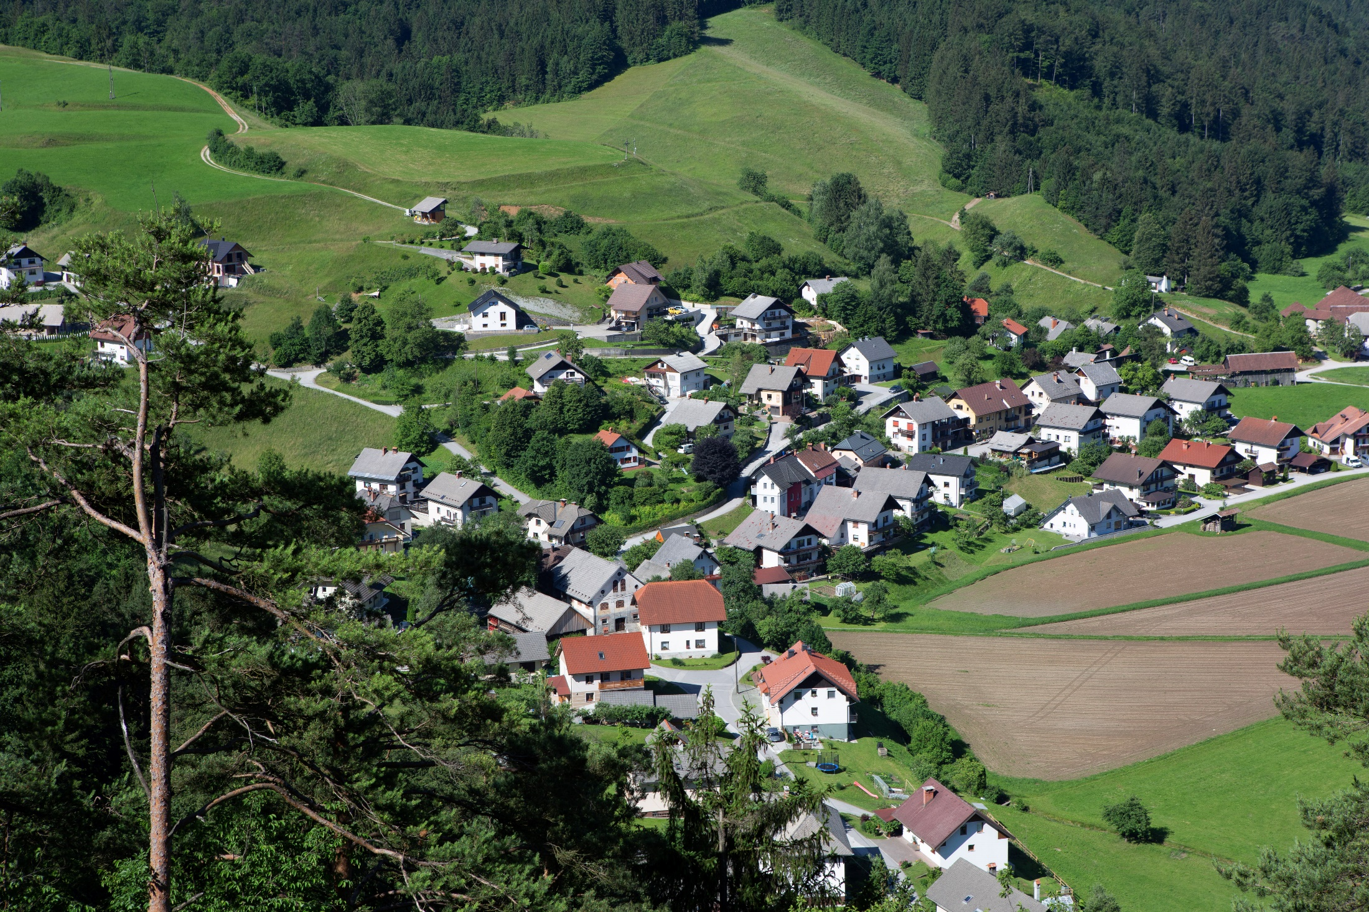
Je res treba/se res sme osvetliti vsa naselja?

Slide 13
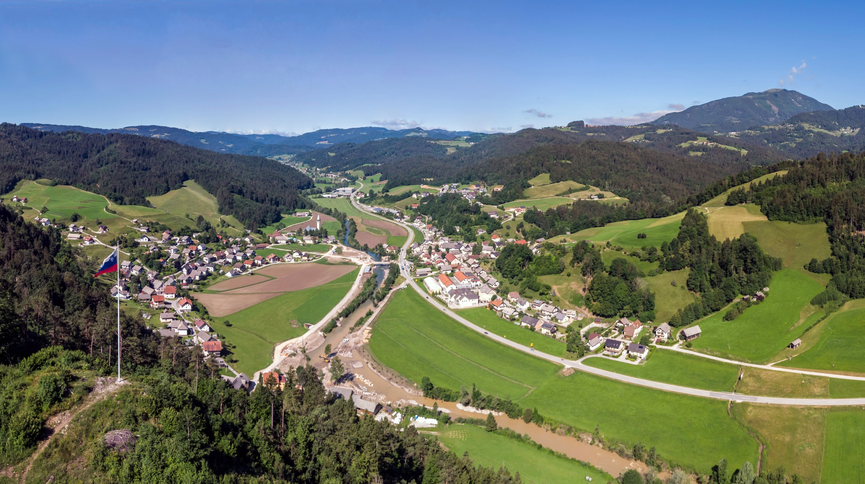
Pred letom 2000: <10 svetilk;
1. stopnja: VARNOST in deloma udobje;
glavna tri križišča in središče naselja

Slide 14
L. 2020: 105 svetilk;
2. stopnja: UDOBJE in deloma varnost, kjer je to še smiselno; večinoma pločniki in parkirišča na glavni osi; močno pretirani projekti

Slide 15
7 km
2 km
1-2 km
+200 m
L. 2050: 500 svetilk;
3. stopnja: EKSTREMNO UDOBJE, ki se spreobrača v svoje nasprotje; totalna osvetlitev vseh poti v vseh naseljih (in med njimi), zanemarljive potrebe

Slide 16
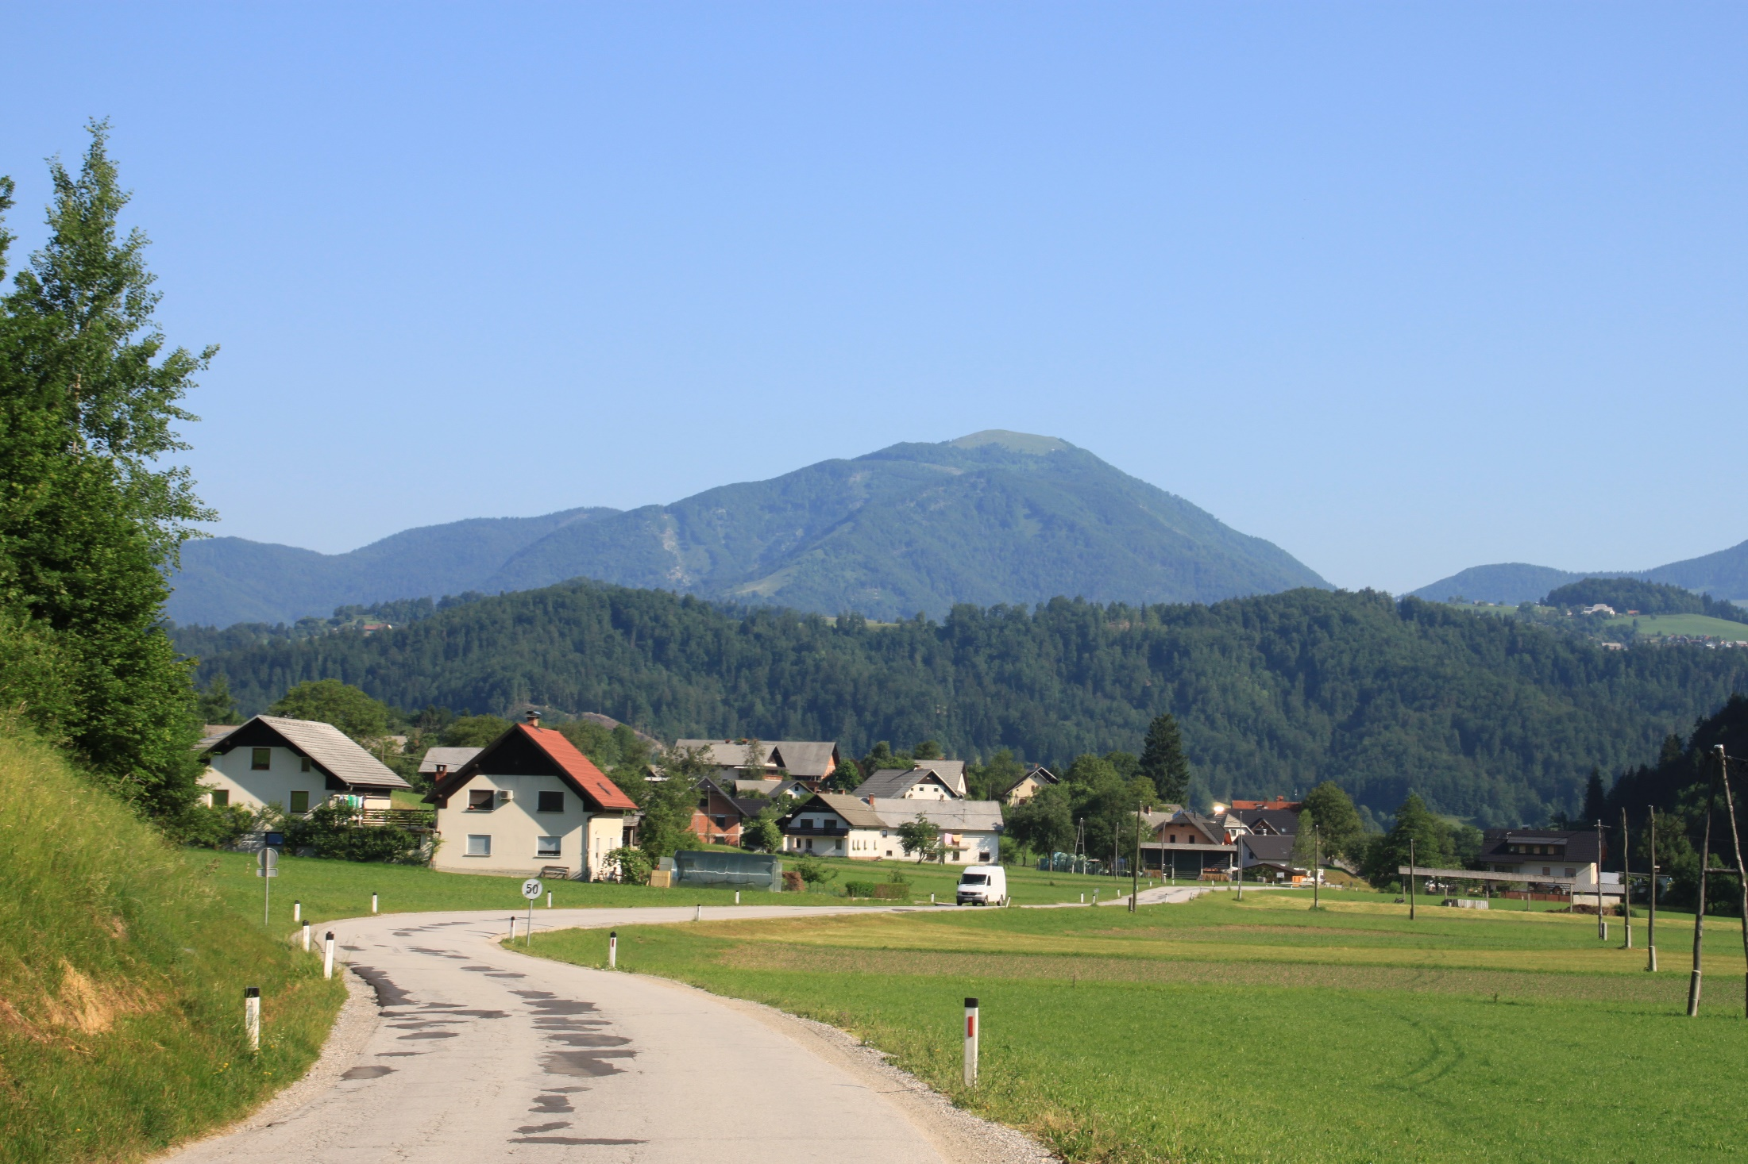
Kaj narediti tukaj?

Slide 17
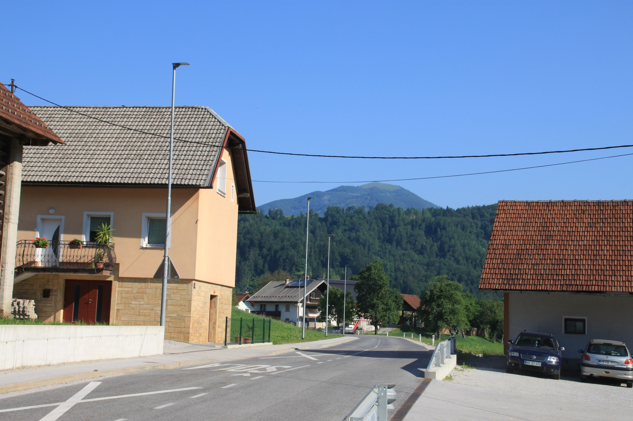
Prihaja to! Sistematično!!!

Slide 18
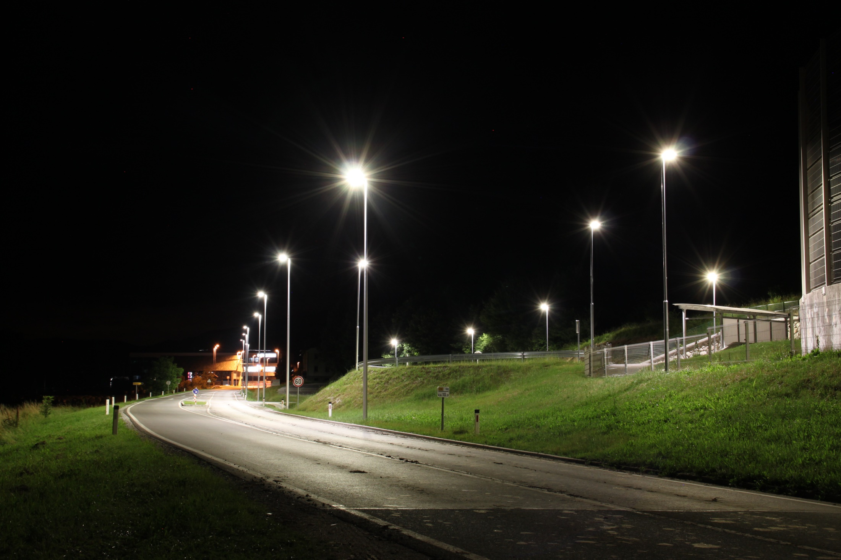

Slide 19
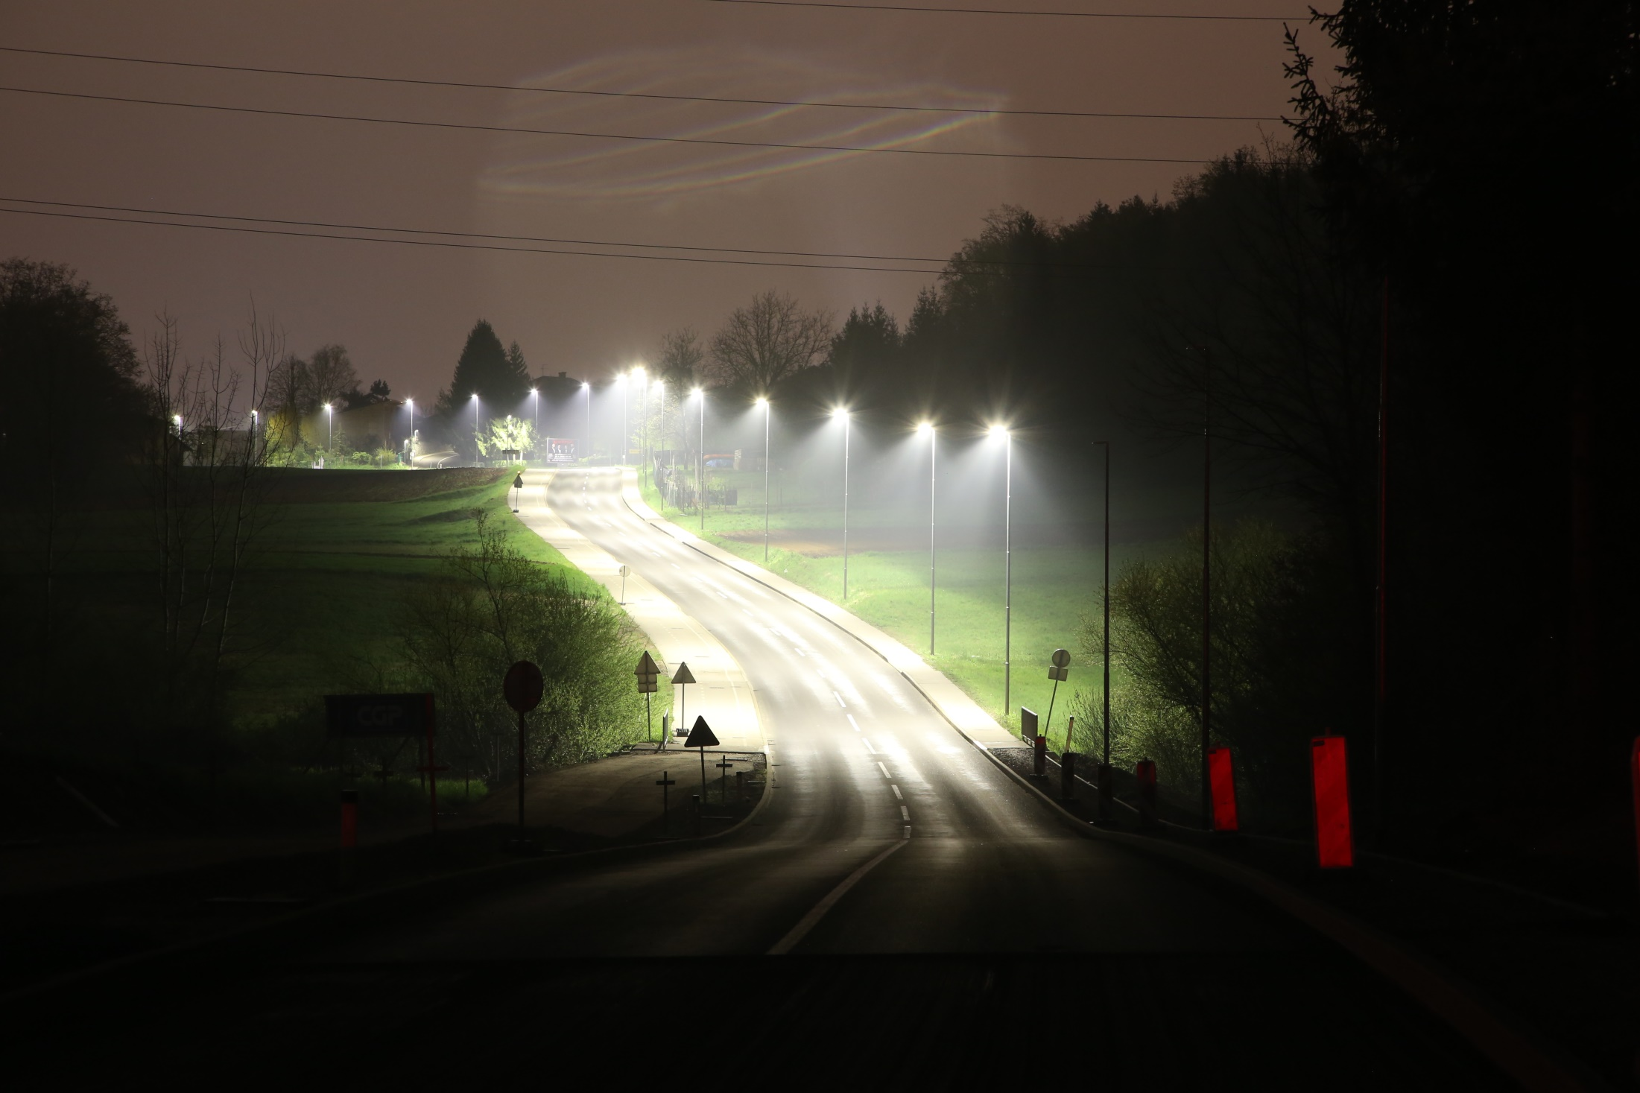

Slide 20
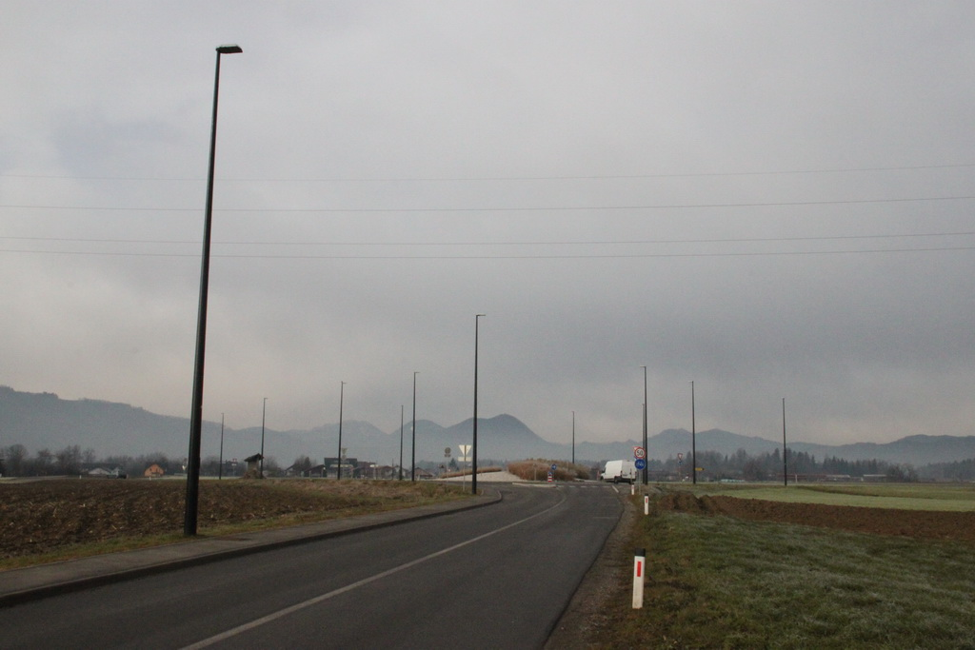

Slide 21
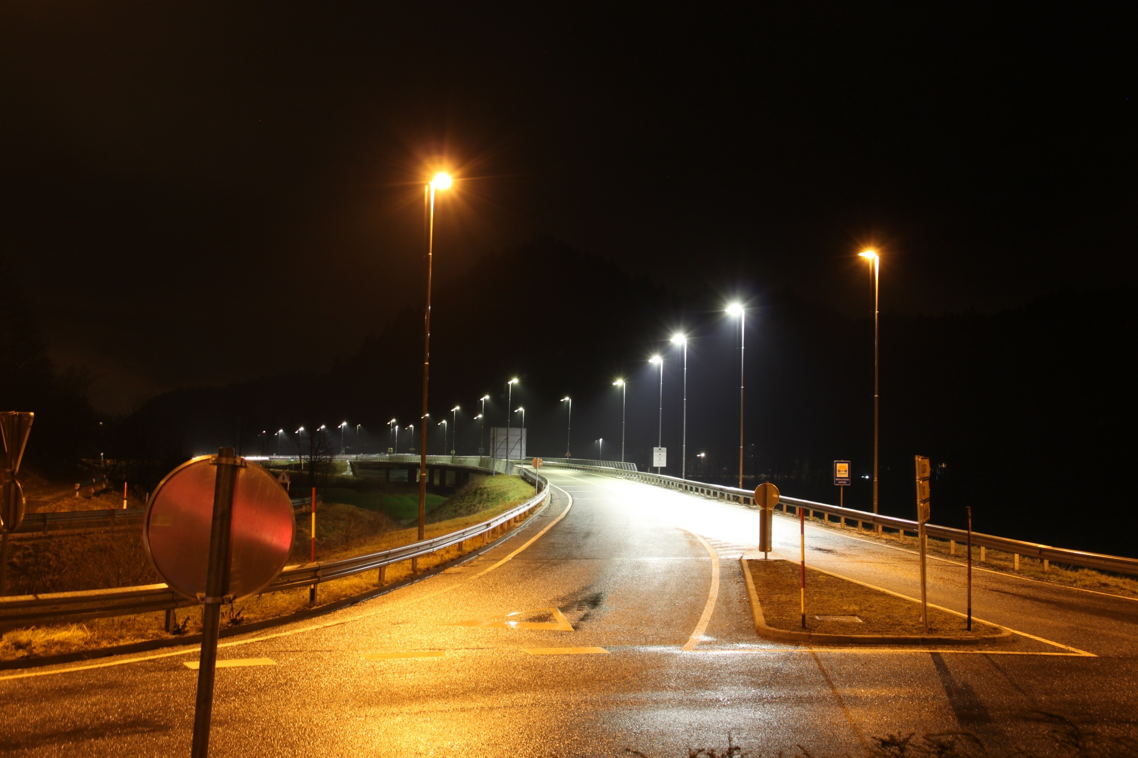

Slide 22
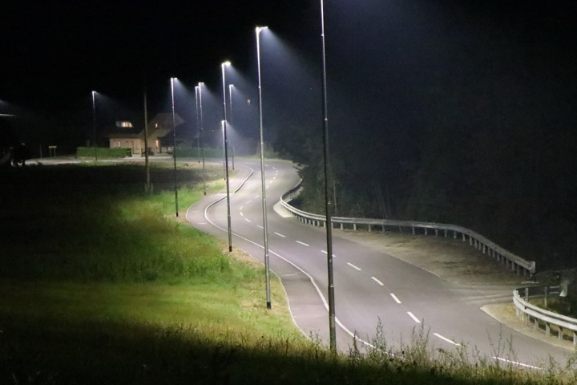

Slide 23
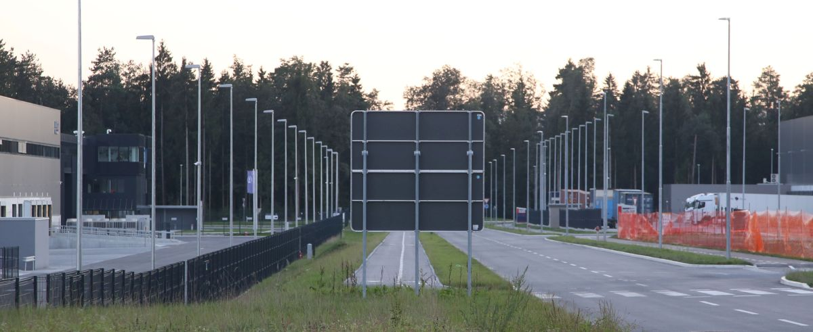

Slide 24
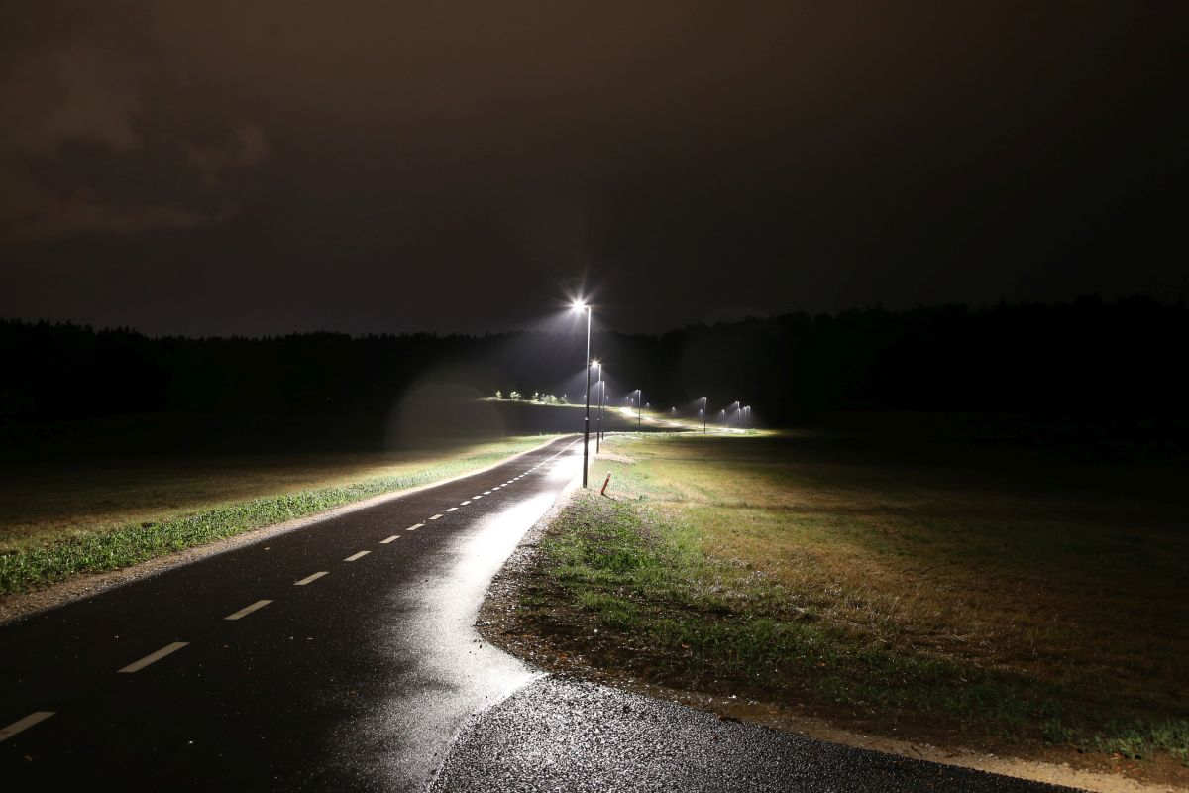

Slide 25
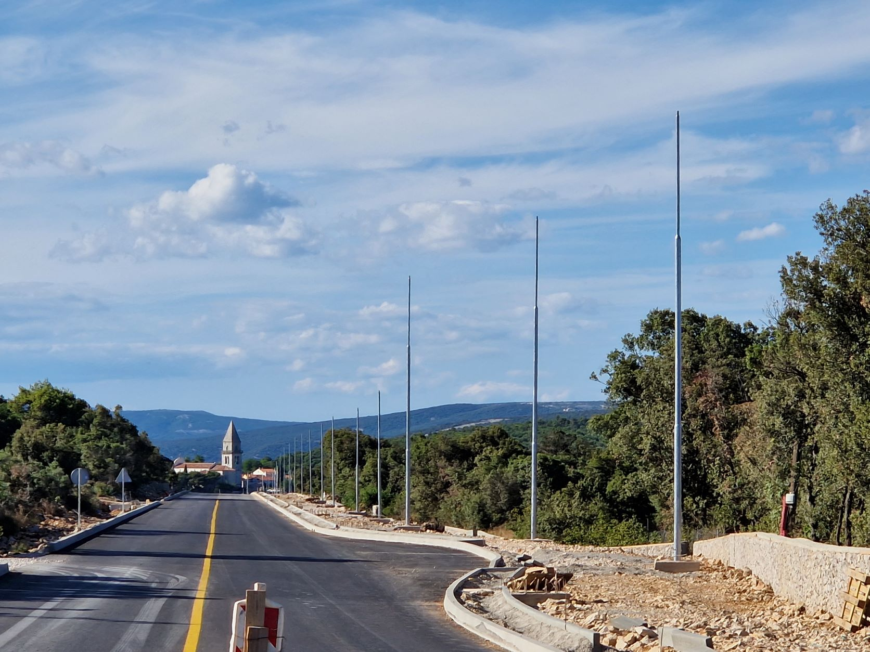

Slide 26
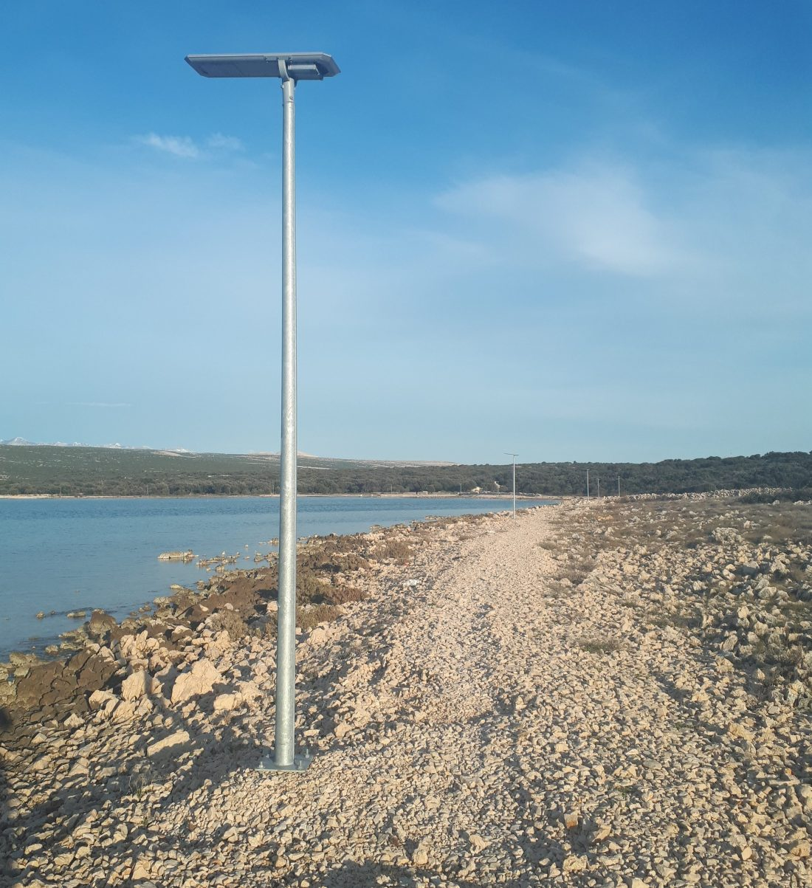

Slide 27
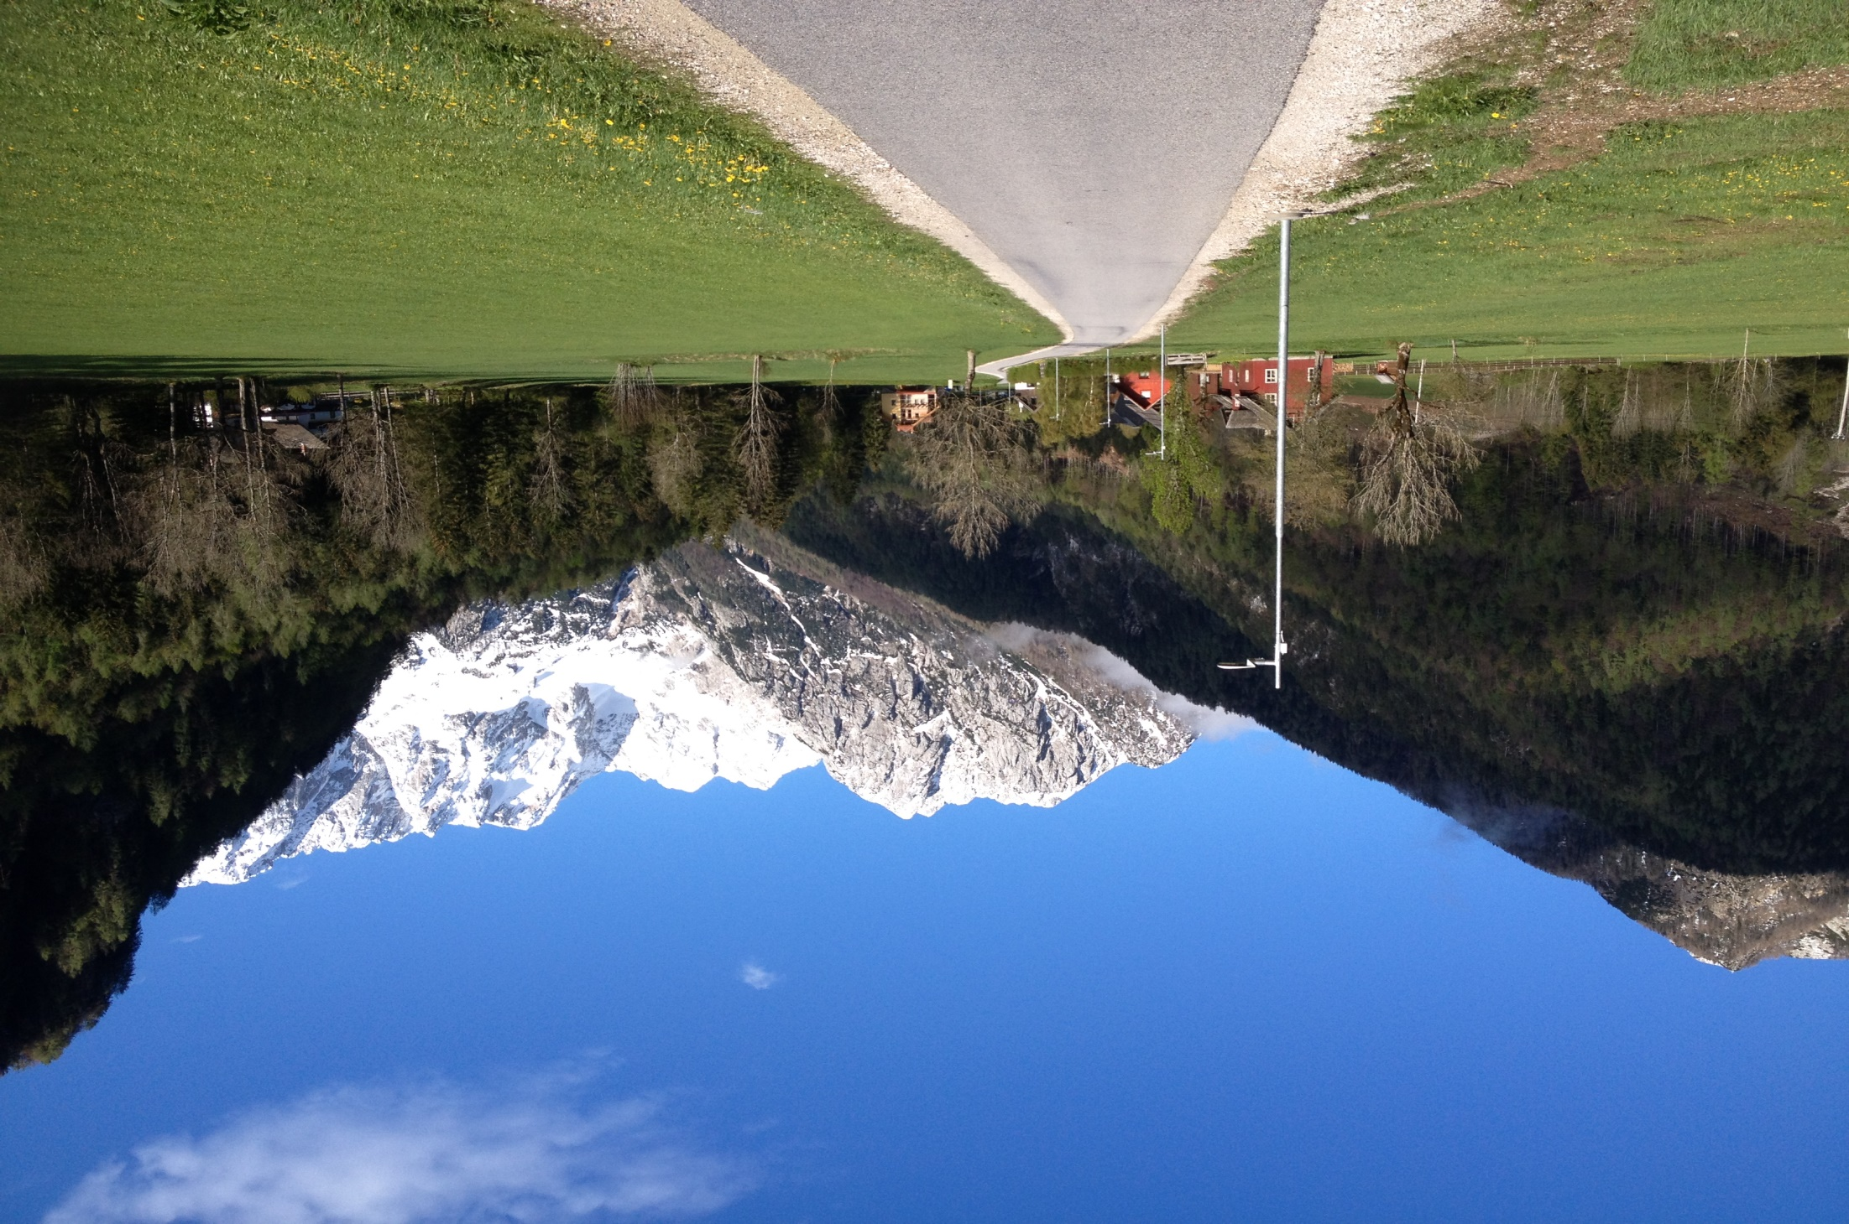

Slide 28
Standard EN 13201 (osvetljevanje prometnih površin)
V ničemer ne prispeva k temu kaj se osvetljuje
Glavni sistemski izvor okoljsko in prostorsko neprimernih projektov izven urbanih območij in območij gostega prometa
Čeprav že po strukturi in vsebini gre samo za ohlapno priporočilo, se ga uporablja kot eksaktno znanost
Nujno preprečiti njegovo uporabo na manj prometnih lokacijah
Škodo je mogoče omejiti z nacionalno specifično verzijo prvega dela, v katerem se določajo svetlobno-tehnični razredi
Čeprav je njegova uporaba dejstvo že samo po sebi in ga je nujno treba omejiti, si osvetljevalski lobiji na mednarodni ravni in po posameznih državah uspešno prizadevajo, da ga vsiljujejo v priporočila in zakonodajo za omejevanje SO !?

Slide 29
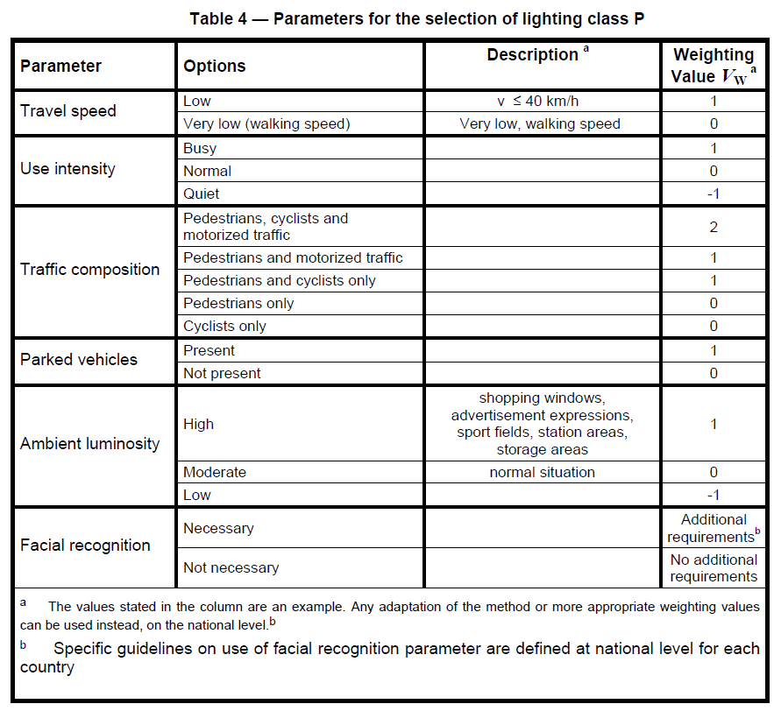
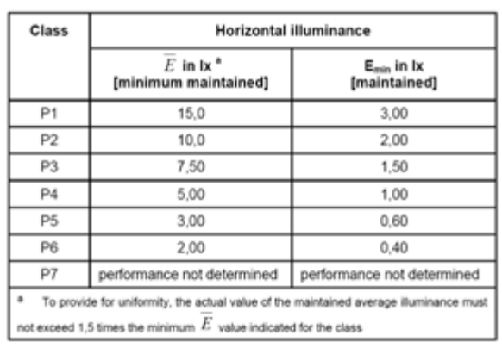
Standard EN 13201 (osvetljevanje prometnih površin)
Primer para tabel za površine za pešce
Obvezno vsaj P6 --> obvezna enakomerna osvetlitev

Slide 30
Kaj je ORIENTACIJSKA RAZSVETLJAVA?
Uporabljena za orientacijo v temnih nočeh in za zagotavljanje občutka varnosti (zagotavljanje varnosti ni potrebno)
Razdalja med svetilkami tipično 80 m ali več, izjemoma lahko manj
Osvetljenost pod svetilkami ne več kot 5 lx, pri čemer enakomernost osvetlitve ni pomembna
Višina drogov ne več kot 5 m, izjemoma izolirana svetilka lahko do 8 m
Bistveno manj prostorsko in okoljsko invazivna kot osvetlitev po EN 13201
Racionalen kompromis za tiste, ki zahtevajo osvetlitev

Slide 31
Javna razsvetljava se postavlja na
preveč lokacijah,
marsikje je
preveč intenzivna in preveč enakomerna
ter osvetljuje
preveliko območje.
Tudi ko je praktično nihče ne rabi,
se ne ugaša ali zatemnjuje.
V številnih primerih
je barva svetlobe okoljsko škodljiva.
Zelo pogosto
razporeditev in dizajn opreme nista primerna.

Slide 32
Večnivojski pristop
Izven naselij: osvetljevanje prepovedano
Majhna naselja in periferni deli srednje velikih naselij: aktivna promocija neosvetljevanja
Celotno podeželje, razen središč večjih naselij, območij koncentracije (pešcev) in kritičnih točk: orientacijska razsvetljava kot maksimum osvetlitve
Urbana območja in izjeme iz prejšnjih alinej: osvetlitev v skladu z (racionaliziranim) standardom

Slide 33
Omejiti moramo lokacije razsvetljave, njen obseg in intenzivnost!
PREPREČITI je treba UPORABO STANDARDA EN 13201 izven mest in središč večjih podeželskih naselij!
Na takšnih lokacijah naj se uporablja ORIENTACIJSKA RAZSVETLJAVA kot maksimum osvetlitve!
S ‚težkega‘ šablonskega tehnicističnega osvetljevanja je treba preiti na ‚lahko‘ (NE)OSVETLJEVANJE Z OBČUTKOM ZA PROSTOR!

Slide 34
Izzivi pri izklapljanju in zatemnjevanju
Nekatere občine v poznih urah razsvetljavo izklapljajo, nekatere pa temu nasprotujejo
V osnutku uredbe je bilo predvideno obvezno zatemnjevanje ali izklapljanje
Strokovnjaki za razsvetljavo: izklapljanje ni sprejemljivo, treba je zatemnjevati (kar ne drži!)
Dinamična razsvetljava še ni široko uporabljena
Eden ali več nivojev zatemnjevanja?
Kje naj se uporablja razsvetljava na senzor?
Dinamična razsvetljava ne sme biti izgovor za osvetljevanje na lokacijah, kjer razsvetljava ni potrebna

Slide 35
Mejna vprašanja
Izjeme pri neosvetljevanju izven naselij?
Osvetljevanje samo pločnika ali cele ceste?
Kje enakomerna osvetlitev in kje samo orientacijska?
Višina stebrov razsvetljave na neurbanih območjih
  Negativni vplivi na videz krajine
  Dominacija nad naselji
  Ravnotežje med zahtevami EN 13201, porabo energije, omejevanjem SO, estetskimi zahtevami
Višina in razmik med lučmi na pločnikih skozi naselja
…

Slide 36
Problematične situacije - primeri
Osvetljevanje izven naselij
  Pločniki, pešpoti, kolesarske poti
  Križišča, krožišča
  Obvoznice
  Postajališča, parkirišča
  Avtocestni izvozi in vozlišča
Razpršena naselja vzdolž regionalnih cest
  Središče
  Zgoščen del naselja, izven središča
  Razpršeno poseljeno območje znotraj uradnih meja naselja
Periferni deli podeželskih naselij
Periferni deli urbanih naselij

Slide 37
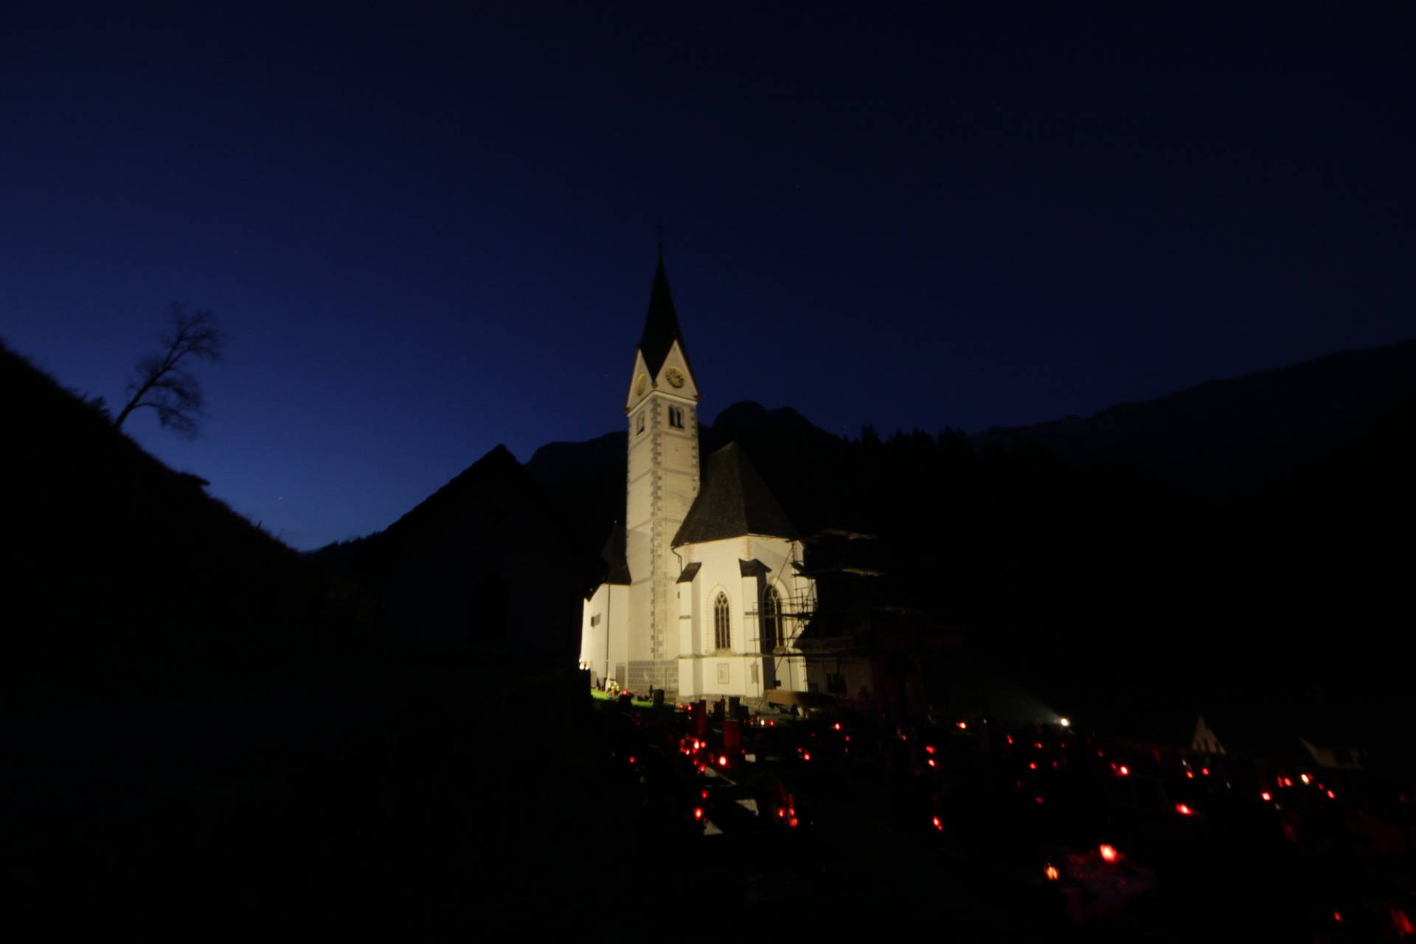
Kje so meje dekoracijske razsvetljave?

Slide 38
Dekoracijska razsvetljava lahko postane eden največjih izvorov svetlobnega onesnaženja in preobrazbe prostora

Slide 39
Nevarnosti dekoracijske razsvetljave
Po prodoru javne razsvetljave na podeželje dekoracijska r. pomeni naslednji nivo zapolnjevanja prostora z umetno svetlobo
Nabor objektov osvetljevanja je praktično neomejen:
  Fasade zgradb, spomeniki, drevesa, mostovi, naravne znamenitosti, botanični vrtovi, gore …
Uredba osvetljevanje fasad omejuje na 120 m od javne r., kar vedno bolj pomeni, da je dovoljeno povsod
Posebej v podeželskem prostoru že zelo majhna intenzivnost osvetljevanja (npr. fasad) zelo opazno spreminja prostor, pod pritiskom industrije razsvetljave pa se to lahko močno razširi
Možnost barvnega osvetljevanja v prostor prinaša dodatno nasičenost z nenaravnim elementom oz. z onesnaženostjo

Slide 40
Problematičnost trga razsvetljave
Trg ponuja različna svetila z veliko močjo za majhno ceno ter neprimernim spektrom
Množična nekritična uporaba za zasebno rabo, npr. močni reflektorji z belo svetlobo pred hišami, zelo močne ročne svetilke …
Nujna je regulacija, ki je verjetno mogoča samo na evropski ravni

Slide 41
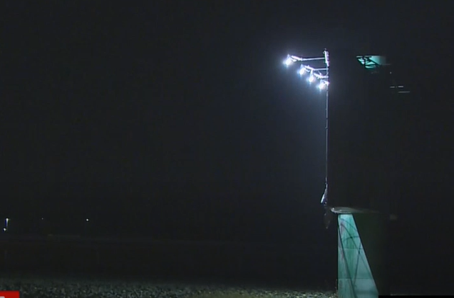
Oglasni panoji – še vedno nerešeno

Slide 42
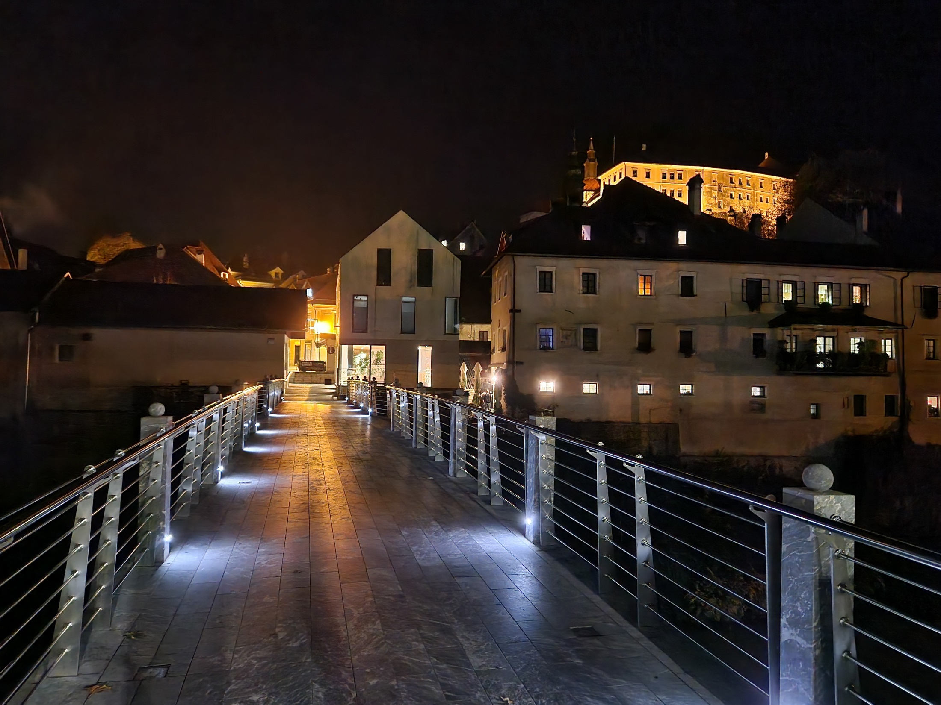
Barva, intenziteta, dovoljene lokacije …?

Slide 43
Ključna sporočila
SO je samo del širšega problema: degradacije okolja in prostora/krajine z zunanjo razsvetljavo
Lokacije razsvetljave omejiti bistveno strožje
  Politike na podlagi razmerja stroški/koristi in nivoja potreb
  Noč kot vrednota
Obstoječi standardi in priporočila niso vzdržni
Nekaj besed v zakonodaji lahko popolnoma spremeni situacijo

Slide 44
CILJI IN S TEM POVEZANI UKREPI
1. Celotni: Celovito obvladovanje negativnih učinkov zunanje razsvetljave
a. Omejevanje SO in njegovih negativnih učinkov
b. Ohranjanje prostora; krajine, karakterja naselij, doživljanja prostora …
c. Zmanjševanje porabe energije
d. Zmanjševanje finančnih stroškov
2. Ožji: Omejiti SO in njegove negativne učinke
a. Preprečevanje vpliva na živa bitja in ekosisteme
b. Preprečevanje motenja ljudi (vsiljena svetloba, bleščanje …)
c. Zmanjševanje bleščanja neba
d. Izogibanje spreminjanju naravnega stanja noči, če ni nujno (vsaka umetna svetloba predstavlja onesnaženje!)

Slide 45
Nivoji kontrole SO
Politike prostorskega načrtovanja
  Kje je razsvetljava potrebna/ni priporočljiva/prepovedana (na podlagi razmerja stroški/koristi in potreb; noč kot vrednota)
Kumulativne omejitve: rdeče črte, mejne vrednosti, pristop od zgoraj navzdol
  Npr. kWh/preb./leto ali/in lm/preb./leto v uredbi
Pravila osvetljevanja za različne tip cestnih objektov
  Obseg osvetlitve (npr. 25, 4 ali 0 svetilk v krožišču)
  Kje visoka enakomernost in kje samo orientacijsko
  Prostorska razporeditev in višina svetilk
Optimizacija posameznih virov svetlobe
  Barva svetlobe, optika, senčenje …

Slide 46
Priporočena politika
Namen | Nivo sprejemljivosti razsvetljave
Neposredna uporaba (delo, storitvene dejavnosti, dogodki, šport …) | Sprejemljivo; spoštovanje omejitev
Prometna varnost | Sprejemljivo; v racionalnih okvirih
Osebna varnost | Samo v primeru dovolj visokih potreb
Udobje | Samo v primeru dovolj visokih potreb; npr. ne v vaseh, razen v središčih in na območjih visoke koncentracije; orientacijska razsvetljava na nekaterih območjih
Dekoracija (fasade, okolica zgradb, parki, obmorske pešpoti …) | Samo v mestih, razen zgradb/lokacij posebnega pomena

Slide 47
Potrebni ukrepi; deloma že začeto
Definicija prostorske zakonodaje in priporočil
Revizija Uredbe o mejnih vrednostih SO okolja
Revizija priporočil DRSI in SDR
Nacionalno specifičen 1. del standarda EN 13201
Uveljavitev že obstoječih sprememb v Pravilniku o prometni opremi in prometni signalizaciji na cestah
Revizija Uredbe o zelenem javnem naročanju
Revizija in razširitev občinskih načrtov razsvetljave
Izobraževanje strokovne in splošne javnosti
…

Slide 48
Uredba – spremembe osnutek 2022
Omejitve barvne temperature (CCT)
Obvezno zatemnjevanje ali izklapljane v poznih nočnih urah
Zmanjšanje dovoljene letne porabe na prebivalca (kWh in lm)
Prepoved osvetljevanja izven naselij
Zmanjšanje dovoljenih vrednosti na oknih varovanih objektov

Slide 49
Česa predlog še ne pokriva?
Bistveno premalo posega v osvetljevanje v naseljih
Osvetljevanje avtocest in hitrih cest
Neobvladana dekoracijska razsvetljava
Neobvladana razsvetljava za zasebno in osebno rabo
Nezadostno rešeno vprašanje svetenja v prostore
Podrobnosti pri že predlaganih ukrepih
…

Slide 50
Analiza, osnovana na primeru Slovenije
Reasons for insufficient success of light pollution prevention legislation in Slovenia
https://lightingjournal.org/index.php/path/article/view/122
https://artificiallightatnight.weebly.com/uploads/3/7/0/5/37053463/alan-2021-lp-legislation-slovenia-a%C5%A0-2_n.pdf
Podrobna analiza razlogov in etičnih izhodišč, osvetljevalskih priporočil, zakonodaje in osvetljevalske prakse
Javna razsvetljava kot najbolj problematičen prispevek

Slide 51
Problem je rešljiv, vendar rabimo celovitejši pristop, več praktičnega znanja ter bistveno bolj odločno zakonodajo in priporočila!

